Slide 1
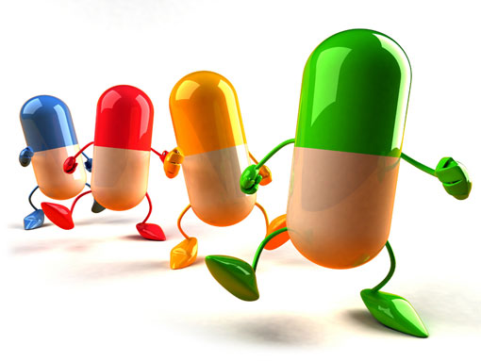
Органічні сполуки
Жири, білки, вуглеводи,
вітаміни як компоненти
їжі, їх роль в організмі.

Slide 2
Оргагічні сполуки
ОРГАНIЧНІ СПОЛУКИ — клас сполук, в склад яких входить Карбон (за винятком карбідів, карбонатної кислоти, карбонатів, оксидів Карбону і ціанідів). Окрім Карбону, вони майже завжди містять Гідроген, досить часто — Оксиген, Нітроген та галогени, рідше Фосфор, Сульфур та інші елементи. . В органічних сполуках Карбон завжди виявляє валентність 4.

Slide 3
Органічна хімія
Наука, що займається вивченням органічних сполук називається органічна хімія. Велика кількість цих сполук, такі як протеїни, жири та вуглеводні, також грають надзвичайно важливу роль у біохімії. Чіткої межі між органічними та неорганічними сполуками не існує. Мурашина кислота (перша жирна кислота) є органічною, попри те що її ангідрид, монооксид карбону, є неорганічним. Термін «органічний» зумовлений історичними причинами і походить з ХІХ століття, коли помилково вважалося, що органічні сполуки можуть утворюватися тільки в живих організмах. Зараз більшість органічних сполук виробляється штучним шляхом.

Slide 4
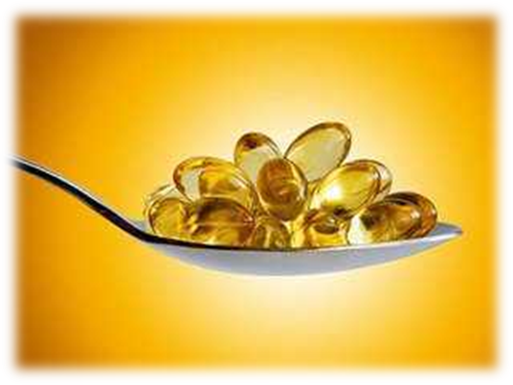
Жири
Жири або товщі — велика група органічних сполук, які, з фізичного погляду, мають меншу від одиниці питому вагу і, як правило, розчинні в органічних розчинниках, як правило не розчиняються у воді, і під звичайним тиском їх не можна перегнати, не розклавши. Хімічно, жири є тригліцеридами, сполукою складних ефірів трьохатомного спирту (гліцерину) і будь-якою з кількох жирних кислот. Містяться у тваринних і рослинних організмах.

Slide 5
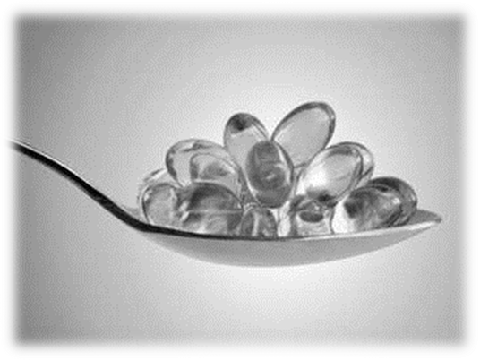
Значення жирів
Значення жирів у харчуванні різноманітне. Недостатнє надходження жирів у їжу негативно впливає на різні види обміну речовин, функціональний стан окремих органів і систем і, у підсумку, на працездатність і опірність організму несприятливим чинникам навколишнього середовища, у тому числі інфекційним агентам. Недостатня енергетична цінність раціонів харчування призводить до виснаження жирових депо у підшкірній основі.

Slide 6
Ще трохи про жири
Жири - важливий продукт харчування людини. Жири становлять головний компонент таких продуктів харчування, як вершкове масло, рослинні олії, маргарин, смалець. Багато жирів міститься у свинячому салі та у сирі.

Slide 7
Білки
Білки — складні високомолекулярні природні органічні речовини, що складаються з амінокислот, сполучених пептидними зв'язками. В однині (білок) термін найчастіше використовується для посилання на білок, як речовину, коли не важливий її конкретний склад, та на окремі молекули або типи білків, у множині (білки) — для посилання на деяку кількість білків, коли точний склад важливий.

Slide 8
Білки та їх функції
Функції білків в клітині різноманітніші, ніж функції інших біополімерів — полісахаридів і нуклеїнових кислот. Так, білки-ферменти каталізують протікання біохімічних реакцій і грають важливу роль в обміні речовин. Деякі білки виконують структурну або механічну функцію, утворюючи цитоскелет, що є важливим засобом підтримки форми клітин. Також білки грають важливу роль в сигнальних системах клітин, клітинній адгезії, імунній відповіді і клітинному циклі.
Білки — важлива частина харчування тварин і людини, оскільки ці організми не можуть синтезувати повний набір амінокислот і повинні отримувати частину з них із білковою їжею. У процесі травлення протелітичні ферменти руйнують спожиті білки, розкладаючи їх до рівня амінокислот, які використовуються при біосинтезі білків організму або піддаються подальшому розпаду для отримання енергії.

Slide 9
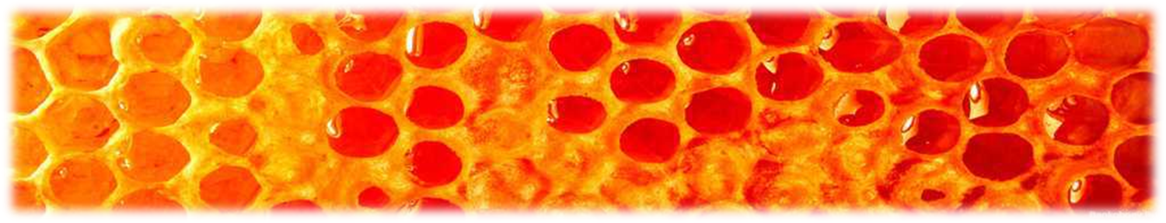
Вуглеводи
Вуглеводи — органічні сполуки з емпіричною формулою Cn(H2O)n, до складу яких входять тільки Вуглець, Кисень та Водень. Вуглеводи є складовою частиною клітин усіх живих організмів. Вуглеводи є найпоширенішими органічними сполуками, що підтверджується тим фактом, що більше половини органічного вуглецю на Землі існує у формі вуглеводів. Найвідомішими представниками вуглеводів є целюлоза, к​р​о​х​м​а​л​ь​,​г​л​ю​к​о​з​а​,​ф​р​у​к​т​о​з​а​,​с​а​х​а​р​о​з​а​

Slide 10
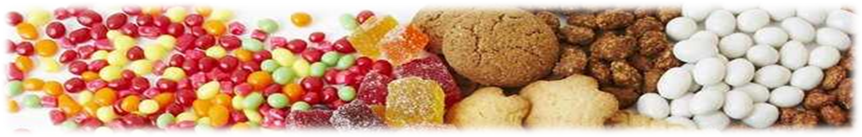
Значення вуглеводів
До цієї групи вуглеводів належать розчинні в холодній воді найпростіші моносахариди — гексози С6Н12О6 і пентози С5Н10О5. Пентози поширені в рослинах, входять до складу речовини клітин. Залежно від числа кисневих атомів у молекулі розрізняють біози, тріози, тетрози, пентози, гексози, гептози і т. д. Вуглеводи у великій кількості містяться в рослинних і тваринних організмах. У природі переважно поширені пентози і гексози.
Значення вуглеводів Вуглеводи виконують пластичну функцію, тобто беруть участь у побудові кісток, клітин, ферментів. Вони складають 2-3% від ваги. Вуглеводи є основним енергетичним матеріалом. Пентози (рибоза і дезоксирибоза) беруть участь у побудові АТФ. Вуглеводи виконують захисну роль в рослинах.

Slide 11
Вітаміни
Вітаміни – біологічно активні речовини різної хімічної природи, необхідні для забезпечення певних фізіологічних і біохімічних процесів в організмі.
На відміну від білків, жирів та вуглеводів, вітаміни не є матеріалом для біологічного синтезу органічних сполук чи джерелом енергії. Вони у складі молекул багатьох ферментів беруть участь в обміні речовин як регулятори цих процесів.

Slide 12
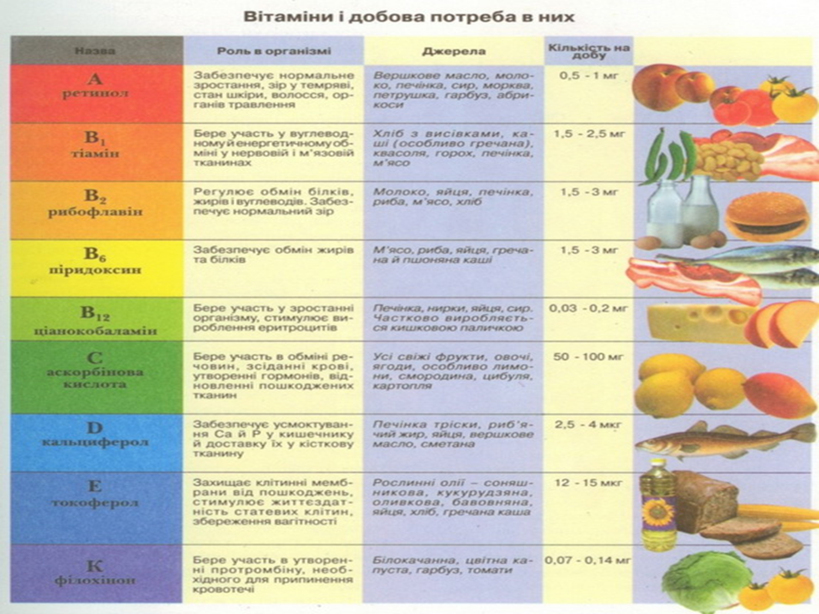

Slide 13
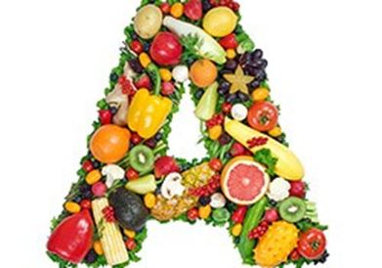
Вітамін А
Вітамін А - сильний антиоксидант. Він здатний гальмувати процеси старіння в організмі. Крім цього, вітамін А має величезну значення для процесу росту і розвитку організму, бере участь у формуванні кісток скелета. Не даремно його ще називають «вітаміном зростання». Ось чому їжа, багата вітаміном А, так корисна дітям і підліткам. Каротин здатний зберігати зір. Він зміцнює імунну систему, служить для профілактики ракових захворювань. Нещодавно вчені підтвердили факт, що вітамін А також здатний регулювати вміст цукру в крові.

Slide 14
Вітаміни групи В
Вітамін B1: допомагає оптимізації пізнавальної активності, робить позитивний вплив на зростання, рівень енергії, нормалізує апетит, необхідний для тонусу м’язів ШКТ і серця.
Вітамін B2: спектр дії вітаміну В2 дуже широкий. Він захищає сітківку від дії УФ-променів, відповідає за виробництво в організмі гормонів стресу і нормальної діяльності нервової системи. Допомагає перетворювати в енергію жири і вуглеводи.
Вітамін B6: виконує в організмі безліч завдань, основна-забезпечення правильної переробки амінокислот.
Вітамін B12: запобігає появі анемії, збільшує енергію, покращує концентрацію і пам’ять, підтримує нервову систему.

Slide 15
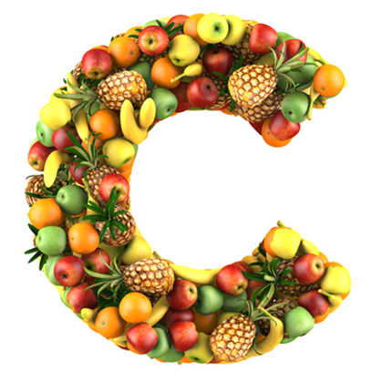
Вітамін С
Аскорбінова кислота – це одна з головних поживних речовин –антиоксидантів, що самостійно знищує вільні радикали і мікробні
інфекції, а також продовжує життєдіяльність вільних антиоксидантів,включаючи вітамін Е і глутатіон. Хоча вона виявляє і інші дії, таосновна полягає в тому, що люди , які вживають більш вітаміну С, живуть довше, ніж ті , хто вживає його менше.

Slide 16
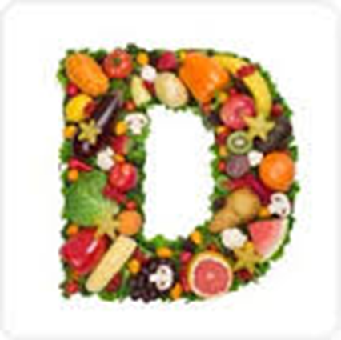
Вітамін D
Вітамін D - це група жиророзчинних вітамінів (тобто розчиняються в жирах і органічних сполуках і нерозчинні у воді), які утворюються під дією ультрафіолетового опромінення в тканинах тварин і рослин з стеринів.

Slide 17
Авітаміноз
Авітамінозом називається відсутність в організмі будь-якого важного для життя вітаміну. Однак в більше випадках у дітей трапляється не повна відсутність вітамінів, а нестача їх. І цей стан пов’язаний з нестачею вітамінів, - гіповітаміноз. Для дитячого організму характерним є значна енергія росту, напруження процесів обміну і тому потреба у вітамінах у нього значно вища, ніж у дорослих.

Slide 18
Гіповітаміноз
Елементарний гіповітаміноз розвивається при недостатньому знаходженні вітамінів з їжею (недостатня кількість фруктів, овочів, соків). Гіповітамінози можуть також виникати при тривалих і тяжких інфекційних захворюваннях, нестачі білків, і надлишку вуглеводів в організмі. Гіповітаміноз виникає при недостатньому вмісті аскорбінової кислоти в їжі. Основні джерела аскорбінової кислоти такі: солодкий перець, петрушка, кріп, зелене цибуля, помідори.

Slide 19
Презентацію на тему «Органічна хімія»
виконала:
учениця 9-А класу
гімназії №290
м. Києва
Бондаренко Світлана
керівник :
Бондаренко Світлана

